Slide 1
DOKUZ EYLÜL ÜNİVERSİTESİ – FEN FAKÜLTESİ
BİLGİSAYAR BİLİMLERİ BÖLÜMÜ | BİL 2004 VERİTABANI YÖNETİMİ
2025–2026
BAHAR DÖNEMİ
DOLANDIRICILIK
TESPİT SİSTEMİ
Fraud Detection System
Berke BOZCA
Nazrin MAMMADOVA
Buse OZAN

Slide 2
İçindekiler
01
Giriş
Projenin amacı, kapsamı ve gereksinimleri
02
Veritabanı Tasarımı
Varlıklar, normalizasyon ve ER diyagramı
03
Veritabanı Uygulaması
DDL, Trigger, Stored Procedure, Function
04
Gelişmiş Sorgular
JOIN, GROUP BY, HAVING, filtreler
05
Arayüz Entegrasyonu
C# Windows Forms ve ADO.NET bağlantısı

Slide 3
01 Giriş — Projenin Amacı ve Kapsamı
Günümüzde dijital finansal işlemlerin artmasıyla birlikte dolandırıcılık faaliyetleri de önemli ölçüde artmış; riskli durumları erken aşamada belirleyebilen sistemlere duyulan ihtiyaç giderek büyümüştür.
Temel Hedef
Finansal işlemleri analiz ederek şüpheli aktiviteleri otomatik tespit eden veritabanı sistemi.
Kullanıcı Yönetimi
💳 Hesap Hareketleri
Admin ve Müşteri rolleri, kimlik doğrulama ve yetkilendirme
Havale, EFT ve ödeme işlemlerinin anlık takibi
Cihaz & Konum Takibi
⚠️ Risk Analizi
Giriş yapılan cihaz ve coğrafi konum kaydı
Şüpheli işlemlerin Low / Medium / High olarak sınıflandırılması

Slide 4
Dolandırıcılık Tespit Gereksinimleri
Riskli İşlem Analizi
Kayıt ve Sınıflandırma
Cihaz ve Giriş Takibi
▸ Olağan dışı yüksek miktarlı transferler
▸ Şüpheli işlemler ayrı tabloda arşivlenir
▸ Kullanıcının bağlandığı cihaz türü (Mobil/Web)
▸ Çok kısa sürede tekrarlanan (spam) işlemler
▸ Kayıtlar ilgili işlemle doğrudan ilişkilidir
▸ Coğrafi konum (Şehir / IP adresi) anlık kaydedilir
▸ Alışılmış konumdan farklı bölgeden yapılan girişler
▸ Risk seviyeleri: LOW · MEDIUM · HIGH
▸ Dolandırıcılık analizinde temel veri kaynağı olarak kullanılır
▸ Kriterlere uyan işlemler otomatik "şüpheli" işaretlenir
▸ Veri bütünlüğü korunarak raporlama yapılır
▸ Güvenlik katmanını güçlendirir

Slide 5
02 Veritabanı Tasarımı — Varlıklar ve Öznitelikler
Kullanıcılar
Roller
Hesaplar
KullaniciID (PK)
AdSoyad
Eposta
Sifre
RolID (FK)
RolID (PK)
RolAdi
(Admin / Müşteri)
HesapID (PK)
KullaniciID (FK)
Bakiye
HesapTuru
İşlemler
Giriş Takibi
Risk Analizi
IslemID (PK)
GonderenHesapID (FK)
AliciHesapID (FK)
Miktar
Tarih
Konum
GirisID (PK)
KullaniciID (FK)
Cihaz
Konum
Tarih
RiskID (PK)
IslemID (FK)
RiskPuani
Durum
TespitTarihi

Slide 6

02 | Normalizasyon Süreci (1NF → 2NF → 3NF)
1NF
2NF
3NF
Birinci Normal Form
İkinci Normal Form
Üçüncü Normal Form
• Tüm sütunlar atomik hale getirildi.
• Tekrarlayan gruplar kaldırıldı.
• Tüm veriler tek geniş tabloda toplandı.
• Kısmi bağımlılıklar kaldırıldı.
• Veriler mantıksal gruplara ayrıldı.
• Öznitelikler yalnızca kendi anahtarına bağlı.
• Geçişli bağımlılıklar giderildi.
• Rol bilgisi ayrı tabloya taşındı.
• Hesaplar bağımsız varlık oldu.
📋 Tablo: IslemKayitlar
(KullaniciNo, IslemNo, AdSoyad, Rol, HesapNo, Tip, Miktar, Tarih, Cihaz, Konum, Risk)
📋 Tablo Yapısı
• Kullanicilar · Islemler
• GirisTakibi · RiskAnalizi
📋 Tablo Yapısı
• Kullanicilar · Roller · Hesaplar
• Islemler · GirisTakibi · RiskAnalizi

Slide 7
ER Diyagramı — İlişkisel Bağlantılar ve Kardinalite
Kullanıcı
N : 1
Rol
Her kullanıcı tek bir rol grubuna (Admin/Müşteri) dahildir. Binlerce kullanıcı tek rol tanımını paylaşır.
Kullanıcı
1 : N
Hesap
Bir kullanıcının birden fazla hesabı (vadesiz, döviz vb.) olabilir. Hesap_No PK, KullaniciID FK.
Hesap
1 : N
İşlem
İşlemler tablosu hem GonderenHesapID hem AliciHesapID üzerinden çift FK ile Hesaplar tablosuna bağlanır.
Kullanıcı
1 : N
Giriş Takibi
Kullanıcı farklı cihaz ve konumlardan defalarca giriş yapabilir; her kayıt dijital ayak izini oluşturur.
İşlem
1 : 0..1
Risk Analizi
İsteğe bağlı ilişki: sadece şüpheli bulunan işlemler için Risk tablosunda tek kayıt oluşturulur.

Slide 8
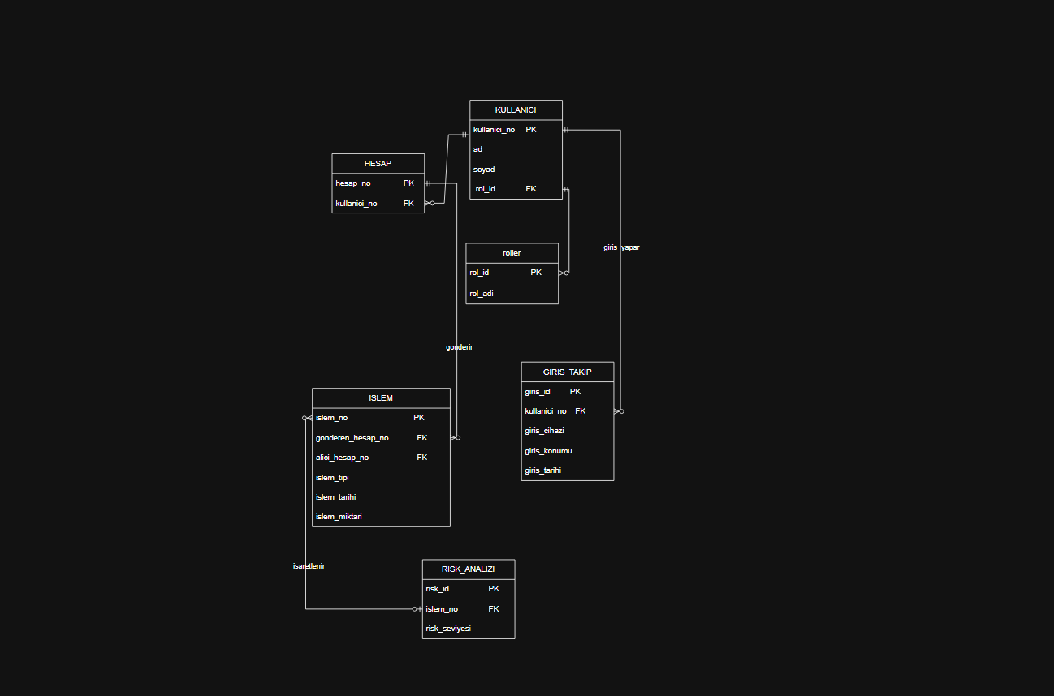
ER Diyagramı — İlişkisel Bağlantılar ve Kardinalite
1. Oturum Başlangıcı: Kullanıcı sisteme bağlanır; cihaz ve coğrafi konum verileri anlık olarak güvenlik için GIRIS_TAKIP tablosuna kaydedilir.
2. Finansal Hareket: Kullanıcıya ait HESAP üzerinden yeni bir para transferi veya ödeme (ISLEM) başlatılır.
3. Anlık Risk Kontrolü: İşlem veritabanına işlendiği anda, arka planda çalışan kural motoru (Trigger) devreye girerek işlemi analiz eder.
4. Şüpheli Durum Kaydı: Kriterleri ihlal eden (örn. 10.000 TL üzeri) işlemler, sistem tarafından otomatik yakalanarak RISK_ANALIZI tablosuna yüksek riskli olarak işlenir.

Slide 9
03 Veritabanı Uygulaması — DDL Tablo Yapıları
Oluşturulan Tablolar
Roller
RolID (PK · IDENTITY) · RolAdi (NOT NULL)
Kullanicilar
KullaniciID (PK) · AdSoyad · Eposta (UNIQUE) · Sifre · RolID (FK)
Hesaplar
HesapID (PK) · KullaniciID (FK) · Bakiye (DEFAULT 0) · HesapTuru · Tarih
Islemler
IslemID (PK) · GonderenHesapID (FK) · AliciHesapID (FK) · Miktar · Tarih · Konum
DolandiricilikUyarilari
UyariID (PK) · IslemID (FK) · RiskPuani (CHECK 0–100) · Durum · TespitTarihi

Slide 10
Trigger · Stored Procedure · Function
⚡ Trigger — trg_DolandiricilikKontrol
AFTER INSERT ON Islemler
WHERE Miktar > 10000
→ INSERT INTO DolandiricilikUyarilari
Islemler tablosuna yeni kayıt eklendikten sonra devreye girer. Miktar > 10.000 TL ise DolandiricilikUyarilari tablosuna RiskPuani=85 ve Durum='Yuksek Risk' ile otomatik kayıt oluşturur.
📦 Stored Procedure — sp_RiskliIslemleriListele
SELECT K.AdSoyad, I.Miktar,
D.RiskPuani, D.Durum
FROM DolandiricilikUyarilari D
JOIN Islemler, Hesaplar, Kullanicilar
Dolandırıcılık uyarı tablosunu temel alarak İşlemler, Hesaplar ve Kullanıcılar tablolarını JOIN ile birleştirir. Kullanıcı adı, miktar, risk puanı ve tarihi tek sorguda sunar.
🔧 Function — fn_ToplamIslemTutari
fn_ToplamIslemTutari(@KullaniciID INT)
RETURNS DECIMAL(18,2)
SUM(Miktar) + ISNULL → 0
Parametre olarak alınan KullaniciID değerine göre kullanıcının toplam gönderdiği parayı hesaplar. ISNULL ile işlem yoksa 0 döndürür. Tekrar kullanılabilir yapı sağlar.

Slide 11
04 Gelişmiş Sorgular — JOIN · GROUP BY · HAVING · DATEADD
Kullanıcı Bazlı İşlem Özeti
Kullanıcılar, Hesaplar ve İşlemler tabloları JOIN ile birleştirildi. GROUP BY ile kullanıcı bazında gruplama, HAVING ile toplam tutarı 1.000 TL üzerinde olanlar filtrelendi.
→ Kullanıcı adı · İşlem sayısı · Toplam tutar
Riskli İşlemleri Yapan Kişiler
DolandiricilikUyarilari → Islemler → Hesaplar → Kullanicilar zincirinde 4 tablo JOIN ile birleştirildi. Risk puanı ve durum bilgisi birlikte raporlandı.
→ Kullanıcı · Miktar · Risk Puanı · Durum
Son 30 Günde En Aktif Kullanıcı
DATEADD(DAY, -30, GETDATE()) ile tarih filtresi uygulandı. İşlemler kullanıcı bazında sayıldı, ORDER BY ile en yüksek işlem sayısına sahip kullanıcı TOP 1 ile çekildi.
→ Kullanıcı adı · İşlem sayısı (son 30 gün)

Slide 12
CRUD İşlemleri — INSERT · UPDATE · DELETE · SELECT
Örnek Veri Ekleme
Durum Güncelleme
➕
✏️
Roller (Admin, Müşteri), 3 kullanıcı, 3 hesap ve 2 işlem eklendi. 10.000 TL üzerindeki işlem (12.500 TL / Ankara) Trigger'ı tetikleyerek otomatik uyarı kaydı oluşturdu.
WHERE koşuluyla sadece belirli UyariID hedef alınarak DolandiricilikUyarilari tablosundaki ilgili kaydın Durum alanı 'İncelendi' şeklinde güncellendi. Diğer veriler dokunulmadı.
INSERT
UPDATE
İşlem Silme
Tüm Tabloları Görüntüleme
🗑
🔍
Hatalı veya işlevini yitirmiş kayıtların sistemi temizlemek için WHERE IslemID = 1 koşuluyla hedefli silme işlemi gerçekleştirildi. Toplu veri kaybı riski önlendi.
5 tablonun tamamı sırasıyla SELECT * ile listelendi: Roller, Kullanicilar, Hesaplar, Islemler, DolandiricilikUyarilari. Sistem bütünlüğü ve veri doğruluğu doğrulandı.
DELETE
SELECT *

Slide 13
05 Uygulama / Arayüz Entegrasyonu — C# Windows Forms
C# Windows Forms Uygulaması
🎯 Senaryo Odaklılık
Dolandırıcılık Tespit Sistemi gereği yalnızca 'Riskli İşlemler' ekranda listelendi. Sıradan işlemler arasında kaybolma engellendi.
🔗 SQL Nesne Entegrasyonu
Trigger (trg_DolandiricilikKontrol) ile yakalanan veriler, Stored Procedure (sp_RiskliIslemleriListele) aracılığıyla uygulama katmanına taşındı.
⚡ ADO.NET Bağlantısı
SqlConnection ve SqlDataAdapter sınıfları kullanılarak veritabanına dinamik bağlantı kuruldu ve sonuçlar güvenli şekilde sunuldu.
👔 Admin Ekranı Tasarımı
Yalnızca müdahale gerektiren 'Yüksek Riskli' kayıtlar raporlanarak sistemin çözüm odaklı yapısı vurgulandı.

Slide 14
Ne Yaptık?
Normalizasyon tablosu (3NF) tasarlandı ve uygulandı
PRIMARY KEY, FOREIGN KEY, CHECK, UNIQUE, NOT NULL kullanıldı
Trigger ile anlık dolandırıcılık tespiti gerçekleştirildi
Stored Procedure ve Function ile modüler yapı oluşturuldu
JOIN, GROUP BY, HAVING, DATEADD ile gelişmiş sorgular yazıldı
C# / ADO.NET arayüzü ile veritabanı entegrasyonu sağlandı
Admin ekranında sadece yüksek riskli işlemler raporlandı
BİL 2004 Veritabanı Yönetimi | 2025–2026 Bahar | Dokuz Eylül Üniversitesi

Slide 15
Kaynakça
Bolton, C. (2010). Pro SQL Server 2008 Relational Database Design and Implementation. Apress.
Date, C. J. (2003). An Introduction to Database Systems (8. Baskı). Addison-Wesley.
Dokuz Eylül Üniversitesi. (2025-2026). Bilgisayar Bilimleri Bölümü Ders Slaytları. İzmir.
Elmasri, R., & Navathe, S. B. (2015). Fundamentals of Database Systems (7. Baskı). Pearson.
Google. (2026). Gemini. https://gemini.google.com
BİL 2004 Veritabanı Yönetimi | 2025–2026 Bahar | Dokuz Eylül Üniversitesi

Slide 16
Kaynakça
Microsoft. (2024). ADO.NET Documentation. https://learn.microsoft.com/tr-tr/dotnet/framework/data/adonet/
Microsoft. (2024). SQL Server Technical Documentation. https://learn.microsoft.com/tr-tr/sql/sql-server/
OpenAI. (2026). ChatGPT. https://chat.openai.com
Ramakrishnan, R., & Gehrke, J. (2003). Database Management Systems (3. Baskı). McGraw-Hill.
Silberschatz, A., Korth, H. F., & Sudarshan, S. (2019). Database System Concepts (7. Baskı). McGraw-Hill.
BİL 2004 Veritabanı Yönetimi | 2025–2026 Bahar | Dokuz Eylül Üniversitesi

